Slide 1


KinBu
НАПРАВЛЕНИЕ: Основы промышленного программирования
Иван Баданин, Екатерина Кудина, Кирилл Соловьёв
Преподаватель:
Скотников Александр Евгеньевич

Slide 2


ПРОБЛЕМА:
Люди иногда не имеют возможности встретится лично, и развлечение такое как совместный просмотр фильмов может быть недоступпным.
ЦЕЛЕВАЯ АУДИТОРИЯ:
Люди всех возрастов, имеющие компьютер.

Slide 3
АКТУАЛЬНОСТЬ ПРОЕКТА:
Многие близкие люди находятся на расстоянии друг от друга и у них бывает мало развлечений. Просмотр кино вместе с другом всегда актуально, и наш проект способен организовать Это развлечение онлайн.

Slide 4
ЦЕЛЬ ПРОДУКТА:
Подарить возможность просмотра видео или фильма тем кто хочет посмотреть фильм вместе с другом.
ФУНКЦИОНАЛ ПРОДУКТА:
Просмотр видео с YouTube и фильмов онлайн, с возможностью переписываться с другим человеком одновременно.

Slide 5
ЭТАПЫ РЕАЛИЗАЦИИ ПРОЕКТА:
В Яндекс лицее мы проходили тему Flask.
Придумали какой сайт хотим сделать.
Создали репозиторий в Git.
Прописали техническое задание.
Создали статичные страницы.
Добавили соединение клиентов к одному серверу.
Реализовали работу с апи Юютуба.
Добавили базу данных фильмов.
Сделали собственный плеер.
Отработали баги и ошибки.
Сделали презентацию.

Slide 6
Описание реализации:
Данную сайт мы реализовали на основе библиотеки Flask и дополнений к ней.
На нашем сайте есть возможность просмотра как фильмов так и видео онлайн с другом. В основе файлов лежит:
Main – главный файл, запуск сервера.
setting – настройки сайта.
Директория templated и static– шаблоны страниц.
Директория config– дополнительные обработчики сайта.
Так же в игре реализована пауза, добавлена музыка и анимации.

Slide 7
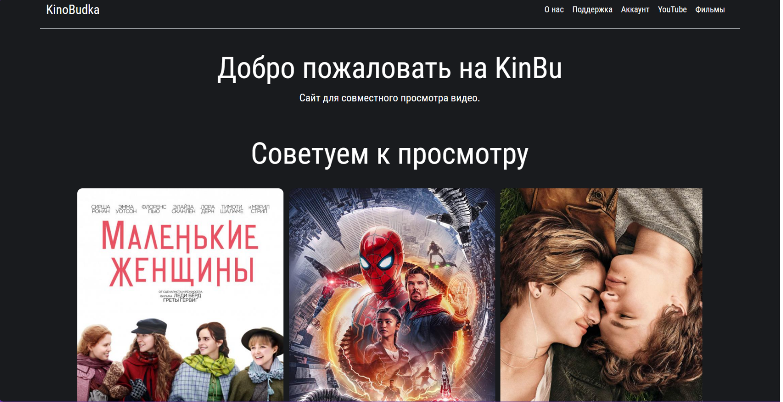
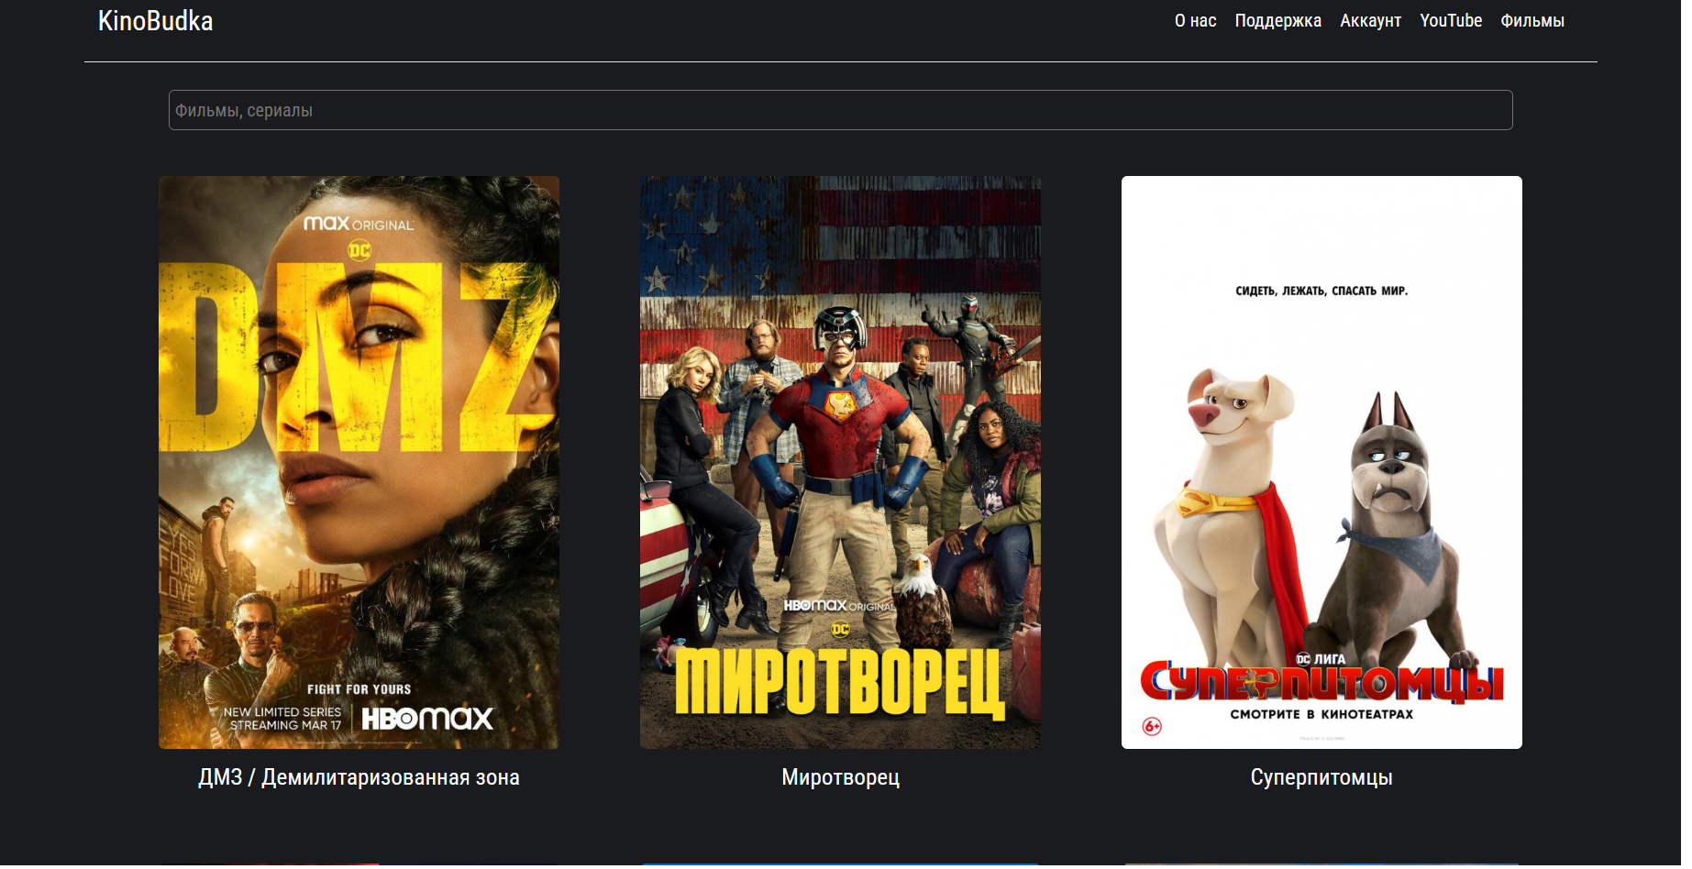
ПРЕИМУЩЕСТВА ПРОЕКТА:
Сайтов для совместного просмотра практически нет, мы смогли реализовать данный сайт на языке python с фреймворком Flask.

